Slide 1
Digitale Dörfer Niedersachsen
Schulung Digitale Dorfheld*innen
Einheit D Gelungene Kommunikation
Modul: Moderation im DorfFunk

Slide 2
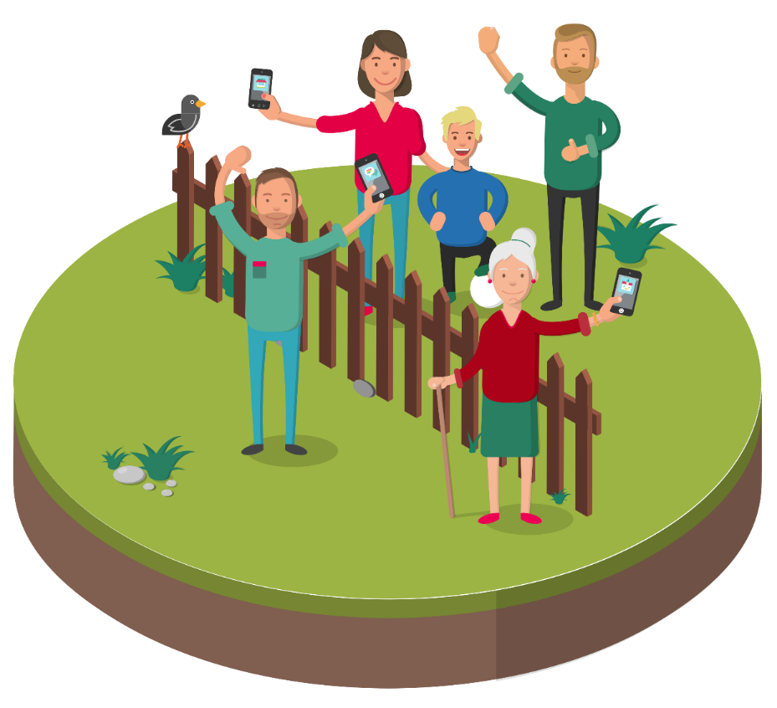
Moderation im DorfFunk
Inhalt
Vorstellungsrunde oder Kennenlernspiel
Digitale Kommunikation und Moderation: Einstieg
Was können/dürfen Nutzer*innen?
Pause
Was bedeutet Moderation?
Pause
Umgang mit negativen Beiträgen und Kommentaren
Moderationstools und Support-Möglichkeiten
Offene Fragen

Slide 3
Moderation im DorfFunk
Vorstellungsrunde
„Mein Name ist …“
„Die Kommune, in der ich aktiv bin, heißt …“
„Ich nehme an diesem Modul teil, weil …“

Slide 4
Moderation im DorfFunk
Kennenlernspiel
Bilden Sie einen Kreis.
Treten Sie in den Kreis, wenn die genannte Kategorie auf Sie zutrifft.

Slide 5
Moderation im DorfFunk
Kennenlernspiel - online
Aktivieren Sie Ihre Kamera.
Deaktivieren Sie Ihre Kamera, wenn die genannte Kategorie nicht auf Sie zutrifft. Aktivieren Sie Ihre Kamera, wenn die Kategorie auf Sie zutrifft.

Slide 6
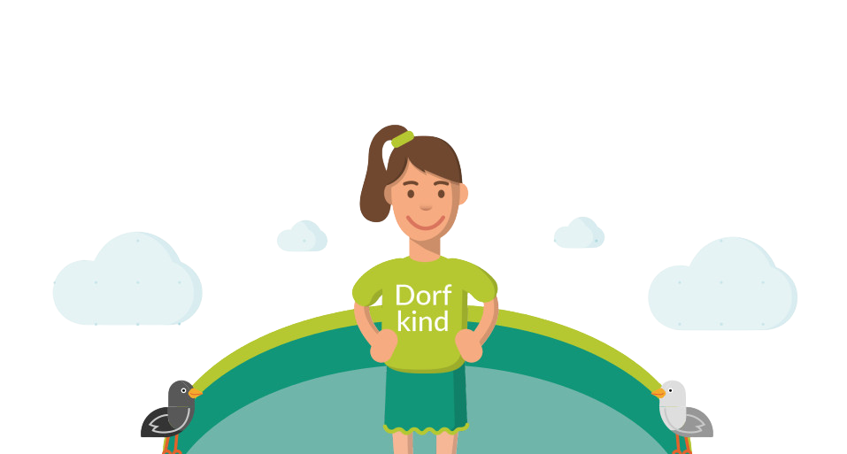
Moderation im DorfFunk
Digitale Kommunikation und Moderation: Einstieg
Finden Sie sich in Zweier- oder Dreierteams zusammen.
Bitte erzählen Sie sich gegenseitig:
Was war Ihr schönstes/bestes Erlebnis im Zusammenhang mit digitaler Kommunikation?
Was war Ihr schlimmstes/schlechtestes Erlebnis in Zusammenhang mit digitaler Kommunikation?
Bitte notieren Sie Ihre und die Erlebnisse der Teammitglieder in Stichpunkten.
Sie haben 10 Minuten Zeit.

Slide 7
Moderation im DorfFunk
Digitale Kommunikation und Moderation: Einstieg
Gemeinsame Auswertung
Diskutieren Sie in der Gesamtgruppe:
Gibt es Ähnlichkeiten/Gemeinsamkeiten bei den positiven und bei den negativen Erlebnissen?
Welche Erlebnisse halten Sie für typisch in Hinblick auf digitale Kommunikation?

Slide 8
Moderation im DorfFunk
Was können Nutzer*innen?
Was können Nutzer*innen?
Welche Kommunikations-möglichkeiten bietet der DorfFunk?

Slide 9
Moderation im DorfFunk
Was können Nutzer*innen?
Beiträge in unterschiedlichen Kanälen schreiben
andere Nutzer*innen anfunken: Direktnachrichten versenden
Gruppen gründen und Gruppen beitreten:
In Gruppen können Beiträge geschrieben und kommentiert werden und es kann auf Beiträge reagiert werden.
Mitfunken:
Beiträge kommentieren / auf Beiträge antworten
Beiträge und Gruppen melden
andere Nutzer*innen blockieren
Beiträge und Kommentare liken (Herz)
in Beiträgen Fotos einfügen
…

Slide 10
Moderation im DorfFunk
Was können Nutzer*innen?
Alle Kommunikationsmöglichkeiten können positiv wie negativ genutzt werden, zum Beispiel:
Ein Like (Herz) erzeugt ein Gefühl von Zustimmung/Unterstützung. So lassen sich positive Beiträge fördern, ohne einen Kommentar / eine Antwort zu schreiben.
Ein Foto kann einen positiven oder negativen Ausdruck haben bzw. Eindruck hinterlassen und so digitale Kommunikation beeinflussen.

Slide 11
Moderation im DorfFunk
Was dürfen Nutzer*innen?
Was dürfen Nutzer*innen?
Welche Regeln gibt es im DorfFunk?

Slide 12
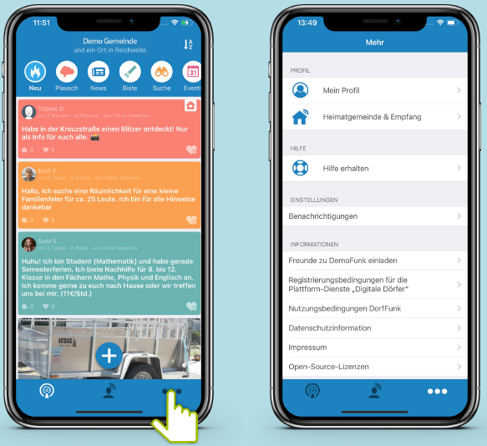
Moderation im DorfFunk
Was dürfen Nutzer*innen?
Nutzungsbedingungen:
Bei der Registrierung akzeptieren alle die Nutzungsbedingungen.
Sie sind Teil des Vertrags, den man mit dem Anbieter der App – dem Fraunhofer IESE – schließt; sie sind verbindlich.
Bezug zu Kommunikation/Verhalten generell; nicht nur Funker*innen (siehe: „sonstige Dritte“).
Link zu den Nutzungsbedingungen: https://www.digitale-doerfer.de/nutzungsbedingungen-dorffunk/

Slide 13
Moderation im DorfFunk
Was dürfen Nutzer*innen?
Nutzungsbedingungen – Hauptbestandteile:
Die Gepflogenheiten eines angemessenen Miteinanders sowie geltendes Recht (z. B. Straf-, Wettbewerbs- und Jugendschutzrecht) und Rechte Dritter (z. B. Namens-, Marken-, Urheberrechte oder Persönlichkeitsrechte) müssen beachtet werden.
Handlungen mit persönlichkeitsverletzenden oder geschäftsschädigenden Ausmaßen, insbesondere ehrverletzende Äußerungen und falsche Tatsachenbehauptungen in Hinblick auf andere Nutzer*innen und sonstige Dritte sind zu unterlassen.

Slide 14
Moderation im DorfFunk
Was dürfen Nutzer*innen?
Nutzungsbedingungen – Konkretisierungen: Untersagt ist/sind…
Benutzung eines fremden Namens als Benutzername
medizinische Diagnosen oder medizinische Beratungen im Einzelfall
Rechtsberatung
Gewaltdarstellungen
Aufrufe und Anstiftung zu Straftaten und Gesetzesverstößen
Drohungen gegen Leib und Leben
Aufstachelung zum Hass gegen andere Nutzer*innen oder Dritte
ehrverletzende Äußerungen über andere Nutzer*innen oder Dritte
Verbreitung von Fotos oder Videos ohne das Einverständnis abgebildeter Personen oder des / der Fotograf*in
sexuelle Belästigung von Personen
Verbreitung von Pornografie
Informationen von anderen Nutzer*innen aus privaten Nachrichten, E-Mails oder Chats oder aus Kooperationen wie der Beförderung von Waren ohne deren Einverständnis an andere Nutzer weitergeben
Beiträge mit werbenden Inhalten

Slide 15
Moderation im DorfFunk
Was dürfen Nutzer*innen?
Netiquette:
Wortkombination aus Netz und Etikette
Eine Netiquette konkretisiert die Nutzungsbedingungen, formuliert sie verständlicher als Nutzungsbedingungen.
Beispiele:
Gleichen: https://www.gleichen.digital/netiquette/
Bad Salzuflen: https://www.dorffunk-salzuflen.de/netiquette/
Achim: https://www.achim.de/portal/seiten/dorffunk-und-landnews-fuer-achim-902001803-20601.html

Slide 16
Moderation im DorfFunk
Was dürfen Nutzer*innen?
Fragen?
Gesprächsbedarf?

Slide 17
Moderation im DorfFunk
Pause
Pause
15 Minuten

Slide 18
Moderation im DorfFunk
Was bedeutet Moderation?
Nehmen Sie Karten und Stifte.
Notieren Sie Ihre Antworten zu den Fragen unten; bitte eine Antwort pro Karte.
Legen Sie Ihre Antwortkarten zu den Fragen, bzw. pinnen Sie sie unter die Fragekarten.
Was ist für Sie gelungene Kommunikation? Was ist guter Austausch?
Wie erreicht man gelungene Kommunikation und guten Austausch?

Slide 19
Moderation im DorfFunk
Was bedeutet Moderation? - online
Beantworten Sie in Einzelarbeit folgende Fragen.
Notieren Sie Ihre Antworten auf einem Whiteboard.
Was ist für Sie gelungene Kommunikation? Was ist guter Austausch?
Wie erreicht man gelungene Kommunikation und guten Austausch?

Slide 20
Moderation im DorfFunk
Ziele der Moderation im DorfFunk und Aufgaben von Moderator*innen
Moderation im DorfFunk zielt darauf ab, die Kommunikation/Diskussion/Aktivitäten im DorfFunk so mitzugestalten, dass ein positives und respektvolles digitales Miteinander möglich ist.
Bringen Sie Ihre Antworten bitte mit diesem Ziel in Verbindung. Welche Antworten passen zu diesem Ziel?
Moderationsziel:
Kommunikation im DorfFunk so mitgestalten, dass ein positives und respektvolles Miteinander möglich ist.

Slide 21
Moderation im DorfFunk
Ziele der Moderation im DorfFunk und Aufgaben von Moderator*innen
Dorfheld*innen / Moderator*innen …
unterstützen durch Moderation eine Kultur des Miteinander, die die Zufriedenheit aller Funker*innen fördert.
schaffen Anreize für einen respektvollen und konstruktiven Austausch.
helfen mit, ein sicheres Umfeld zu schaffen, in dem alle Funker*innen ohne Angst vor Belästigung oder Diskriminierung aktiv sein können.
sind bemüht, Konflikte zu entschärfen und Konfliktlösungen durch Dialog zu suchen.
achten auf die Einhaltung von Regeln, sie weisen freundlich/höflich und sachlich auf Regelverstöße hin, ohne jedoch Ordnungsamt oder Polizei des DorfFunks zu sein.
Welche Antworten passen zu diesen Aufgaben?
Aufgaben von Moderator*innen

Slide 22
Moderation im DorfFunk
Prinzipien der Moderation
Moderationsprinzipien sind Ausgestaltungen der Moderationsaufgaben.
Die Prinzipien sind grundsätzliche Leitlinien für Moderator*innen, um das Ziel einer positiven und respektvollen Kommunikation zu erreichen.

Slide 23
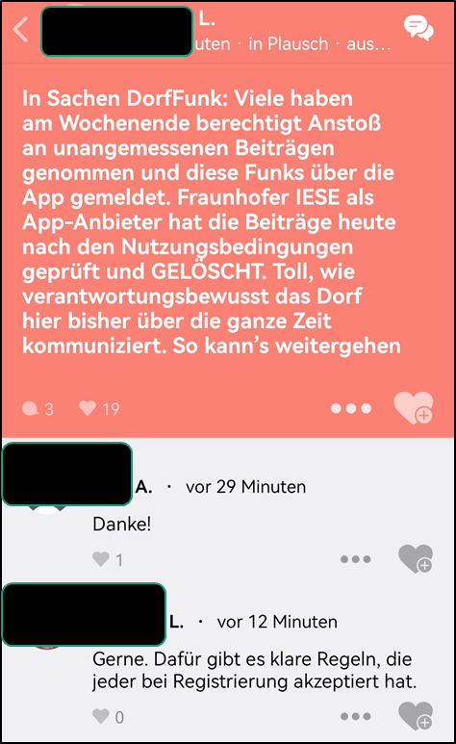
Moderation im DorfFunk
Prinzipien der Moderation
1. Transparenz:
Moderator*innen kommunizieren klar die Regeln und schaffen Transparenz.
Nutzer*innen sollten wissen, welche Verhaltensweisen akzeptabel sind und welche nicht.
2. Zurückhaltung:
Moderator*innen behalten die Gesamtheit einer digitalen Diskussion im Blick (auch Likes gehören dazu) und agieren in dem Wissen, dass nicht jede Meinungsverschiedenheit ein moderationswürdiger Konflikt ist.
Kritik an Beiträgen äußern sie konstruktiv, also nutzbringend und auf den Zusammenhang achtend.

Slide 24
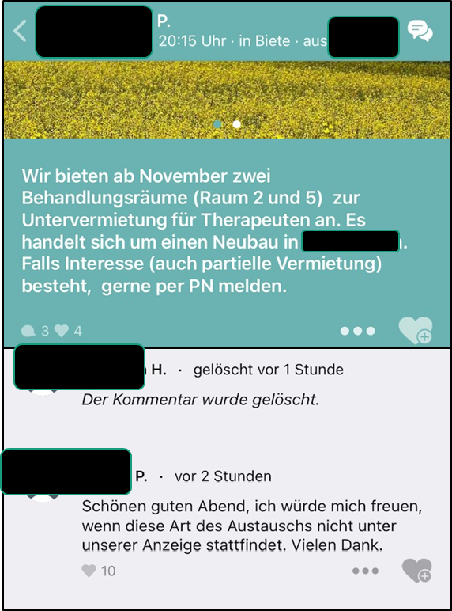
Moderation im DorfFunk
Prinzipien der Moderation
3. Respekt und Höflichkeit:
Moderator*innen sollten respektvoll und höflich gegenüber allen Gruppenmitgliedern sein, unabhängig von deren Meinungen oder Ansichten. Dies schafft ein respektvolles Gesprächsklima und fördert den gelungenen Austausch.

Slide 25
Moderation im DorfFunk
Prinzipien der Moderation
4. Neutralität und Fairness:
Moderator*innen sollten neutral und fair handeln, ohne persönliche Vorurteile oder Parteilichkeit zu zeigen. Sie sollten sicherstellen, dass alle Nutzer*innen die gleichen Chancen haben, sich zu äußern.
5. Geduld und Empathie:
Moderator*innen sollten Geduld zeigen und sich in die Lage der Nutzer*innen versetzen können. Sie beobachten Diskussionen aktiv und geben der Gemeinschaft die Möglichkeit, Konflikte im Dialog zu lösen.

Slide 26
Moderation im DorfFunk
Prinzipien der Moderation
1. Transparenz | offen kommunizieren, Klarheit über akzeptables Verhalten schaffen
2. Zurückhaltung | nicht jede unbedachte/unangemessene Äußerung muss moderiert/kommentiert werden, konstruktive Kritik üben
3. Respekt und Höflichkeit | sachlich bleiben, respektvolles Miteinander durch Vorbildfunktion fördern
4. Neutralität und Fairness | unparteiisch, alle haben gleiche Chance auf Mitwirkung
5. Geduld und Empathie | beobachten, Gemeinschaft soll Konflikte möglichst im Dialog lösen, kein digitales Ordnungsamt sein

Slide 27
Moderation im DorfFunk
Prinzipien der Moderation
Tipps zur Anwendung der Prinzipien:
Positive Kommunikation stärken
Menschen unterstützen, die positive oder beruhigende Aspekte in aufgeregte oder negative Diskussionen bringen, z. B. durch einen Like und/oder einen lobenden Kommentar wie: „Toll, dass du versuchst, hier Sachlichkeit reinzubringen.“
Nachfragen stellen, um Konkretisierungen bitten
Insbesondere „Dauernörgler“ haben oft keine konkreten Anlässe zur Beschwerde; ihnen kann durch Nachfragen der Wind aus den Segeln genommen werden.
Gemeinsamkeiten betonen und dadurch Empathie ausdrücken
z. B.: „Das ist hier sicher für viele schwierig, aber …“, „Ja, das Problem sehe ich auch, aber …“

Slide 28
Moderation im DorfFunk
Pause
Pause
15 Minuten

Slide 29
Moderation im DorfFunk
Umgang mit negativen Beiträgen und Kommentaren
Bilden Sie Teams von 2 bis 3 Personen.
Jedes Team verfasst einen fiktiven Beitrag, von dem das Team meint, er ist unangemessen und/oder regt andere Gruppenmitglieder sehr auf.
Schreiben Sie Ihren Beitrag auf.
Sie haben 10 Minuten Zeit.
Team A
Der dämliche Miki Biki hat schon wieder seine Schrottkarre meilenweit auf dem Gehweg an der Grünstr. 17 geparkt.
Dem gehört die Karre weggesprengt und ist nicht schlimm, wenn er dann gerade drin sitzt.

Slide 30
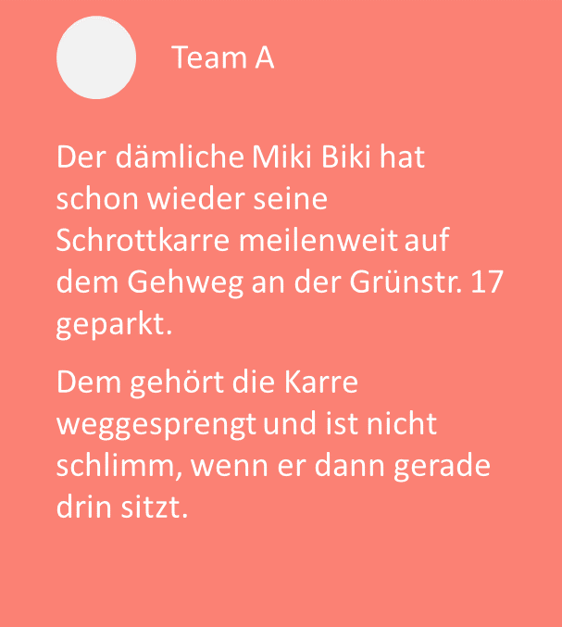
Moderation im DorfFunk
Umgang mit negativen Beiträgen und Kommentaren
Jedes Team bekommt nun einen fiktiven Beitrag eines anderen Teams und schreibt einen moderierenden Kommentar dazu.
Der moderierende Kommentar soll zumindest einen Aspekt und ein Prinzip der Moderation berücksichtigen.
Moderierender Kommentar

Slide 31
Moderation im DorfFunk
Umgang mit negativen Beiträgen und Kommentaren - online
Stellen Sie Ihre Beiträge kurz vor.
Schreiben Sie Ihre Beiträge wenn möglich auf ein Whiteboard.
Schreiben Sie zu den Beiträgen moderierende Kommentare in das Whiteboard oder den Chat.
Moderierender Kommentar

Slide 32
Moderation im DorfFunk
Umgang mit negativen Beiträgen und Kommentaren
Die fiktiven Beiträge und die moderierenden Kommentare werden nun für alle sichtbar gemacht.
z. B. an eine Pinnwand gepinnt, auf einen Tisch ausgelegt, …
Diskutieren Sie bitte:
Welches Prinzip der Moderation wurde hier berücksichtigt?
Wie hätte man noch reagieren/kommentieren können?

Slide 33
Moderation im DorfFunk
Umgang mit negativen Beiträgen und Kommentaren
Ihr Kommentar hat einen neuen Kommentar bekommen, nämlich: „Was geht dich das an? Halt dich da raus!“
Überlegen Sie in Ihrem Team:
Wie könnten Sie darauf reagieren?
Was für einen Kommentar könnten Sie dazu schreiben?
Wie könnten Sie darauf antworten?
Moderierender Kommentar
Kommentar: „Was geht dich das an. Halt dich da raus!“
Neuer moderierender Kommentar

Slide 34
Moderation im DorfFunk
Umgang mit negativen Beiträgen und Kommentaren
Besprechen Sie die neuen Antworten/Kommentare in der Gesamtgruppe.
Was ergibt sich aus der Übung und Ihrer Erfahrung an Hinweisen und Tipps zum Umgang mit negativen Beiträgen und Kommentaren?
Erstellen Sie gemeinsam eine Liste mit Tipps und Hinweisen zum Umgang mit negativen Beiträgen.
Handlungsempfehlungen

Slide 35
Moderation im DorfFunk
Moderationstools und Support-Möglichkeiten
Personen blockieren: Ihnen werden die Beiträge der Person nicht mehr angezeigt und die Person kann Sie nicht kontaktieren.
Video-Tutorial zum Blockieren: https://www.youtube.com/watch?v=PzozYp_gjI0&list=PLTqr0bdtrNjsyQx0fOldombbwVq7UrxCh&index=6
Beiträge und Gruppen melden: Die Meldungen gehen an das Frauenhofer IESE und werden dort – auch am Wochenende – geprüft. Beiträge und Gruppen meldet man über die jeweiligen 3-Punkte-Menüs.
Anleitung Beiträge melden: https://support.digitale-doerfer.de/portal/de/kb/articles/wie-melde-ich-einen-beitrag
Anleitung Gruppe melden: https://support.digitale-doerfer.de/portal/de/kb/articles/wie-kann-ich-eine-gruppe-melden

Slide 36
Moderation im DorfFunk
Moderationstools und Support-Möglichkeiten
Nutzer*innen sperren: Diese Möglichkeit hat nur das Frauenhofer IESE. Wenn Nutzer*innen dauerhaft gegen die Nutzungsbedingungen verstoßen, können sie gesperrt werden.
Unterstützung und Hilfe durch das Hilfecenter der Digitalen Dörfer: https://support.digitale-doerfer.de/
Vernetzen Sie sich und treten Sie der DorfFunk Gruppe „Digitale Dorfheld*innen“ bei.

Slide 37
Moderation im DorfFunk
Offene Fragen
Haben Sie noch Fragen oder Feedback?
Weitere Informationen finden Sie hier:
Projektwebseite: www.digitale-doerfer-niedersachsen.de
Kontakt zum Projekt: niedersachsen@digitale-chancen.de
DorfFunk Gruppe: Digitale Dorfheld*innen

Slide 38
Digitale Dorfheld*innen
Begleitangebote
DorfFunk Gruppe Digitale Dorfheld*innen
niedersachsenweit
Austauschmöglichkeit für Multiplikator*innen und Digitale Dorfheld*innen
eigene Trainingserfahrungen teilen
gegenseitig unterstützen

